Slide 1


THỰC HÀNH 5S
trong sử dụng máy tính
Nguyễn Hữu Hiếu - 1nguyenhuuhieu@gmail.com
cập nhật ngày 19/07/2021

Slide 2

Vì sao cần 5S máy tính khi mọi thứ có vẻ đang tốt?
Notes:
Cách tốt nhất để hiểu rõ một vấn đề đó là biết cách đặt đúng câu hỏi.

Slide 3

lợi ích của 5S MÁY TÍNH
Thói quen sử dụng máy tính tốt hơn
Dễ tìm kiếm thứ mình muốn hơn
Sử dụng các công cụ trên máy tính hữu ích hơn
An toàn khi sử dụng máy tính hơn

Slide 4



Nội Dung Thực Hành
File và Folder
Ứng dụng
Trình duyệt web và email

Slide 5

file và folder

Slide 6

Folder
File
File và Folder

Slide 7
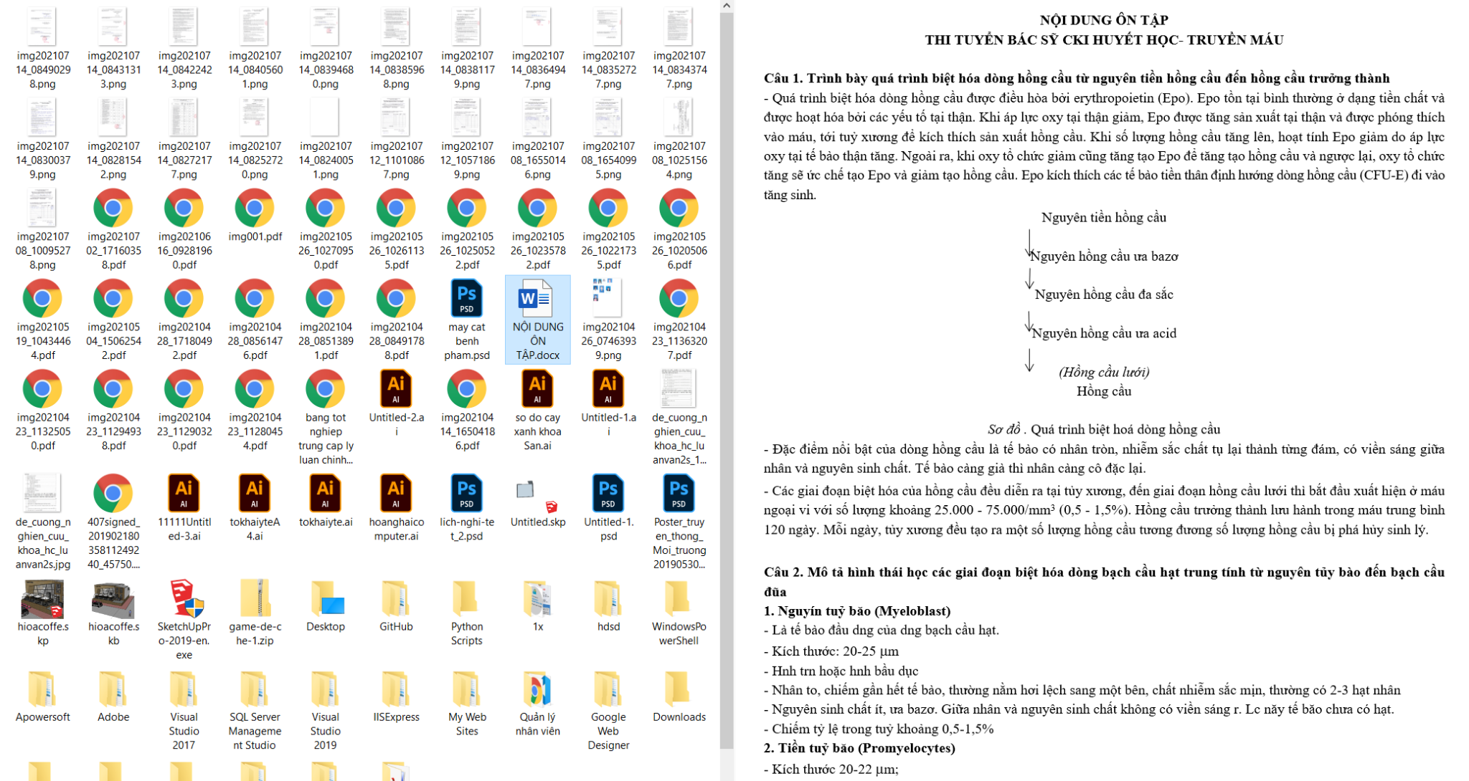
Tên file
Nội dung file
Tên mở rộng của file
File và nội dung File

Slide 8


File và Folder
thực hành 5s trong sử dụng máy tính
Sắp xếp khoa học
Đặt tên rõ ràng
Vị trí dễ tìm
Bảo đảm an toàn.
Đặt bookmark folder

Slide 9

Phân loại file
thực hành 5s trong sử dụng máy tính
File công việc tại cơ quan.
File dữ liệu cá nhân
File cài đặt phần mềm
Các loại file khác không thuộc 3 nhóm trên
Notes:
Máy tính tại các khoa phòng thường được sử dụng chung bởi nhiều người, vì vậy các file chứa trên các máy tính này cần được sắp xếp theo một quy luật thống nhất để bất kì người nào cũng đều có thể dễ dàng tìm được thứ mình cần cho công việc khi sử dụng máy tính cơ quan. Cách thức sắp xếp tuân thủ theo các bước như sau

Slide 10
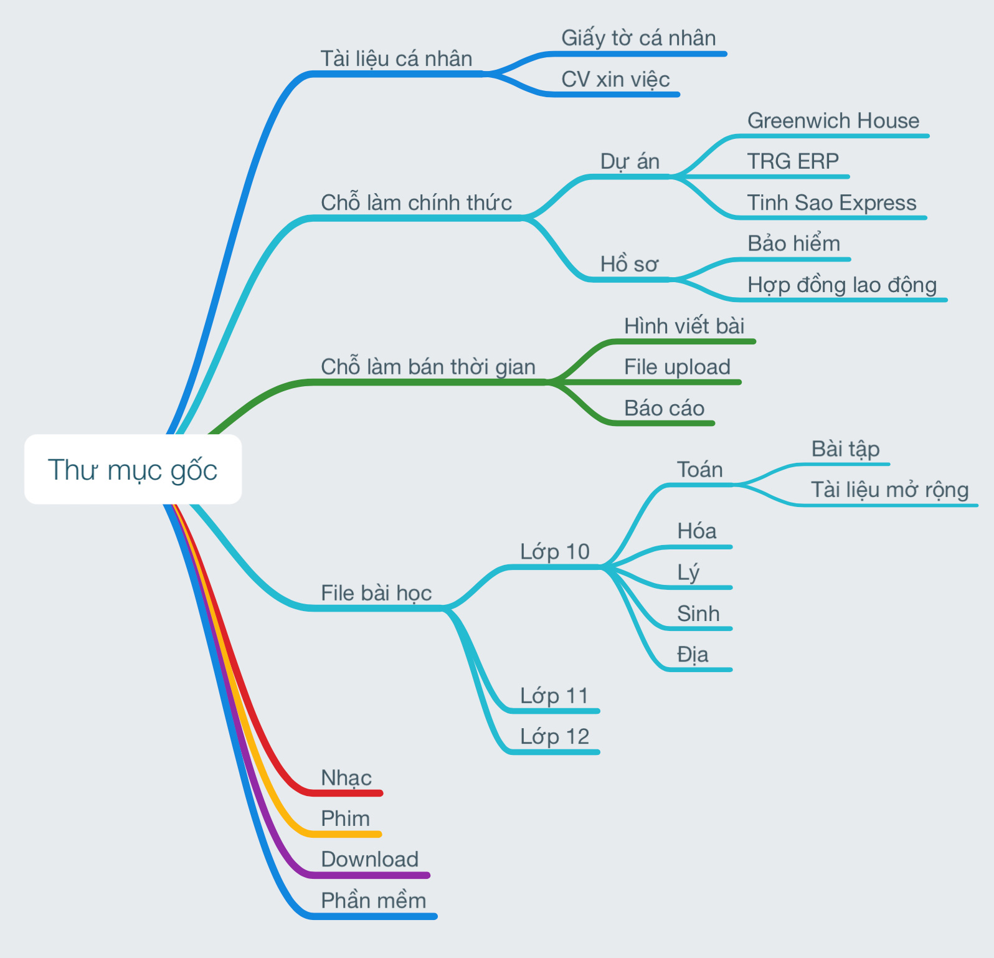
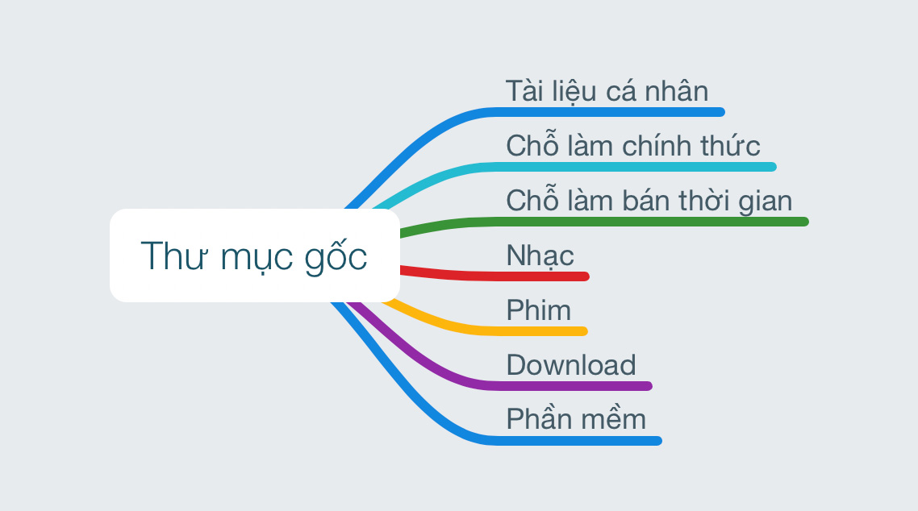
Gom lại theo chức năng, mục đích sử dụng, loại nội dung
Notes:
Dành một ít thời gian để thực sự nghĩ về cách phân loại file của mình sẽ tiết kiệm đáng kể thời gian của bạn khi tìm lại các file cũ cũng như có một không gian làm việc trên máy tính không gây lú

Slide 11

thực hành trực tiếp trên máy

Slide 12
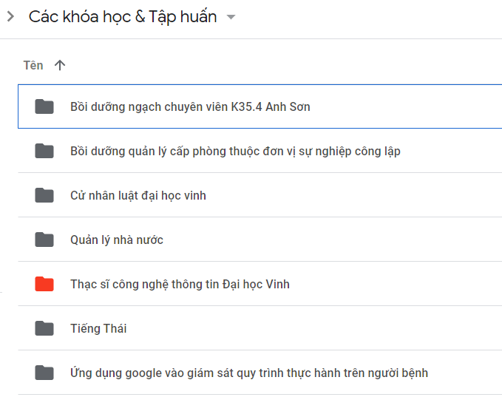
Đặt tên file rõ ràng
thực hành 5s trong sử dụng máy tính
Các file và folder cần đặt tên rõ ràng và bao gồm mô tả nội dung file hoặc folder đó chứa.
Nên đặt tên tiếng việt có dấu
Không nên đặt tên chứa loại dữ liệu, ví dụ: văn bản 5s

Slide 13
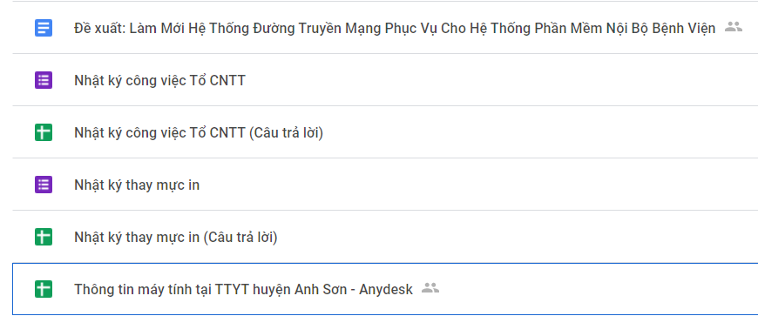
thực hành 5s trong sử dụng máy tính
Ví dụ về đặt tên file

Slide 14
Đặt ở vị trí dễ tìm
thực hành 5s trong sử dụng máy tính
Màn hình Desktop
Thư mục My Documents
Thư mục Sync dữ liệu lên đám mây(trình bày sau)

Slide 15
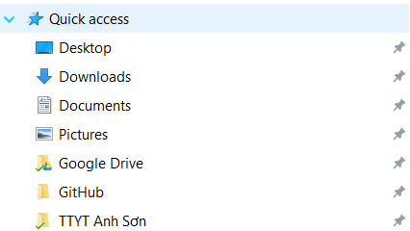
Gắn vào thanh truy cập nhanh
thực hành 5s trong sử dụng máy tính
Nhanh chóng truy cập từ mọi nơi

Slide 16

Bảo đảm an toàn
thực hành 5s trong sử dụng máy tính
Sử dụng dịch vụ lưu trữ đám mây

Slide 17
ứng dụng

Slide 18

ứng dụng
thực hành 5s trong sử dụng máy tính
Đặt ứng dụng ở vị trí dễ tìm
Xóa ứng dụng không cần thiết

Slide 19
thực hành trực tiếp trên máy

Slide 20
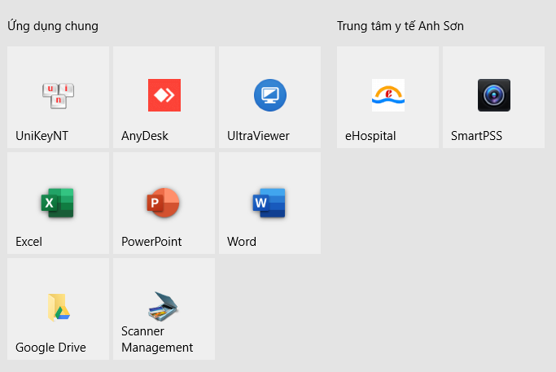
thực hành 5s trong sử dụng máy tính
Ví dụ về sắp xếp ứng dụng

Slide 21
trình duyệt web

Slide 22

trình duyệt web & email
thực hành 5s trong sử dụng máy tính
Đặt bookmark trang web
Lưu giữ tài khoản đăng nhập

Slide 23
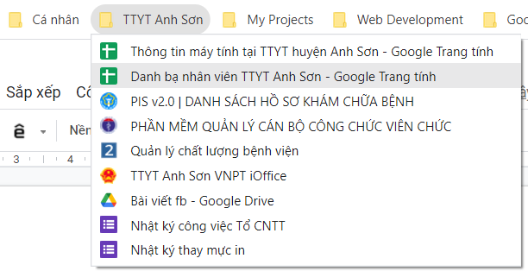
thực hành 5s trong sử dụng máy tính
Ví dụ về bookmark trên chrome

Slide 24
thực hành trực tiếp trên máy

Slide 25

Sử dụng email
thực hành 5s trong sử dụng máy tính
Phân loại và gán nhãn email rõ ràng, chính xác, khoa học
Trình bày email đầy đủ nội dung

Slide 26
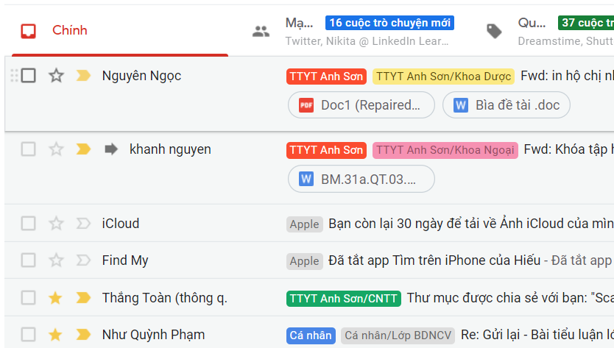
thực hành 5s trong sử dụng máy tính
Gán nhãn các địa chỉ thường liên lạc
Ví dụ về gán nhãn email

Slide 27
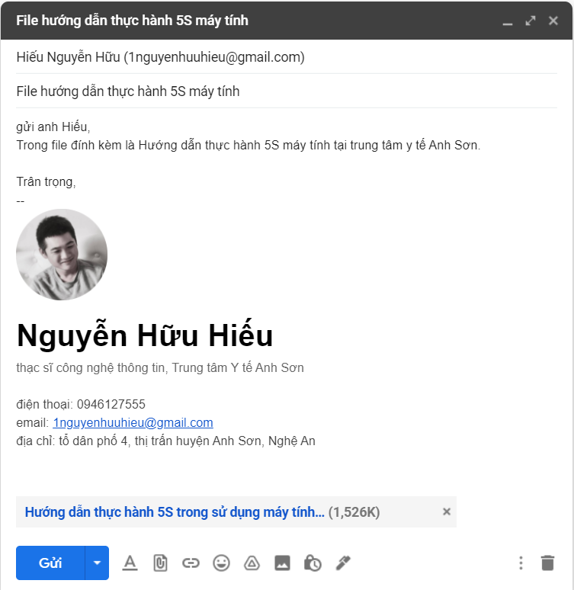
Kiểm tra chính xác địa chỉ gửi. Chú ý CC và BCC
Đặt tiêu đề email rõ ràng, dễ dàng tìm kiếm trong tương lai
Ghi cụ thể người nhận, nếu quá nhiều người thì tốt nhất nên có danh sách những người nhận kèm theo
Nội dung email rõ ràng, mô tả những file đính kèm nếu có
Có phần thông tin để xác định xem ai là người gửi email

Slide 28
thực hành trực tiếp trên máy

Slide 29

Cảm ơn đã theo dõi
thực hành 5s trong sử dụng máy tính / nguyễn hữu hiếu / 1nguyenhuuhieu@gmail.com

Slide 30
Số hiệu | Tiêu chí | Mức điểm tối đa
1 | File và Folder | 5
1.1 | Sắp xếp khoa học | 1
1.2 | Đặt tên rõ ràng | 1
1.3 | Đặt ở vị trí dễ tìm | 1
1.4 | Đặt truy cập nhanh cho folder | 1
1.5 | Bảo đảm an toàn khi có sự cố | 1
2 | Ứng dụng | 2
2.1 | Vị trí ứng dụng | 1
2.2 | Xóa các ứng dụng rác | 1
3 | Trình duyệt web | 3
3.1 | Đặt bookmark các trang web & lưu trữ tài khoản | 1
3.2 | Phân loại và gán nhãn email | 1
3.3 | Cách thức trình bày email | 1
Các tiêu chí này đã được mô tả và yêu cầu rõ ràng trong tài liệu hướng dẫn thực hành 5s máy tính.
Bảng chấm điểm 5S máy tính

